Slide 1
СТРУКТУРА ПРОГУЛКИ В ПОДГОТОВИТЕЛЬНОЙ К ШКОЛЕ ГРУППЕ № 3
Подготовила воспитатель
первой квалификационной категории:
Шуперт В.Н.

Slide 2
Согласно Федеральному государственному образовательному стандарту (ФГОС), обучение детей в ДОУ ведётся по пяти направлениям: познавательное, физическое, художественное, речевое и коммуникативное развитие. Эти категории взаимосвязаны в образовательном процессе и реализуются в течение всего дня в детском саду. Правильная организация прогулок позволяет достичь цели по воспитанию всесторонне развитой личности ребёнка, совершенствовать лучшие качества в нём.

Slide 3
Структура прогулки по ФГОС в ДОУ:
1.Наблюдение.
2.Подвижные игры.
3.Индивидуальная работа с детьми.
4.Труд детей на участке.
5.Самостоятельная игровая деятельность.

Slide 4
Последовательность структурных компонентов прогулки может варьироваться в зависимости от вида предыдущего занятия. Если дети находились на занятии, требующем повышенной познавательной активности и умственного напряжения, то в начале прогулки целесообразно провести подвижные игры, пробежки, затем — наблюдения. Если до прогулки было физкультурное или музыкальное занятие, прогулка начинается с наблюдения или спокойной игры. Каждый из обязательных компонентов прогулки длится от 7 до 15 минут и осуществляется на фоне самостоятельной деятельности.

Slide 5
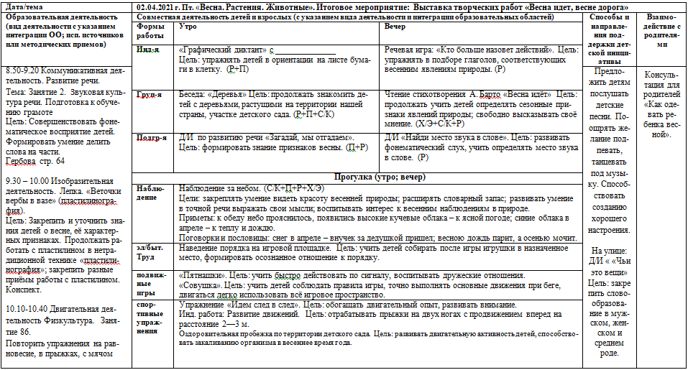
В нашей группе прогулка начинается с планирования, в котором отражаются все компоненты.

Slide 6
Перед прогулкой, ребята наводят порядок в группе после образовательного блока. Убираются игрушки, материалы и пособия на свои места. Далее дети идут в раздевалку и надевают одежду для прогулок на свежем воздухе. При этом воспитатель указывает на правильный порядок одевания и обращает внимание дошкольников на назначение того или иного предмета гардероба. Выходя на прогулку, дети (дежурные) сами выносят игрушки и материал для игр и занятий на воздухе.

Slide 7
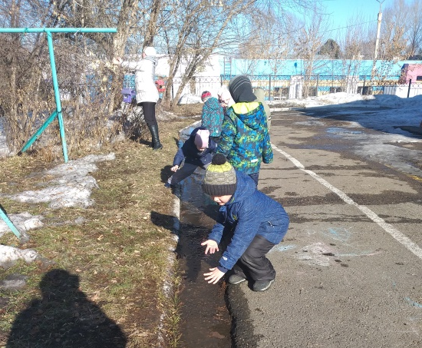
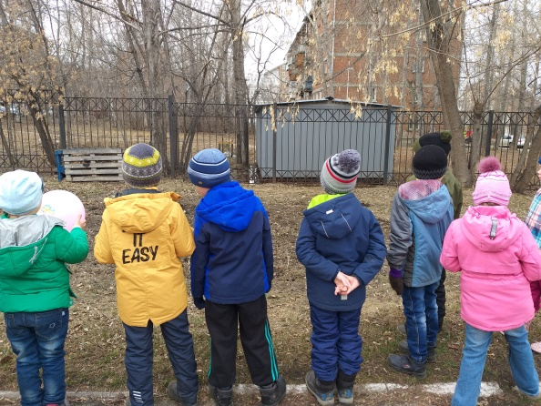
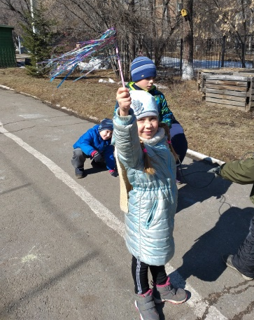
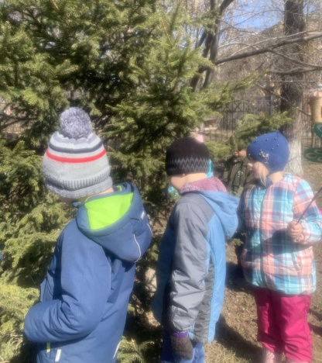
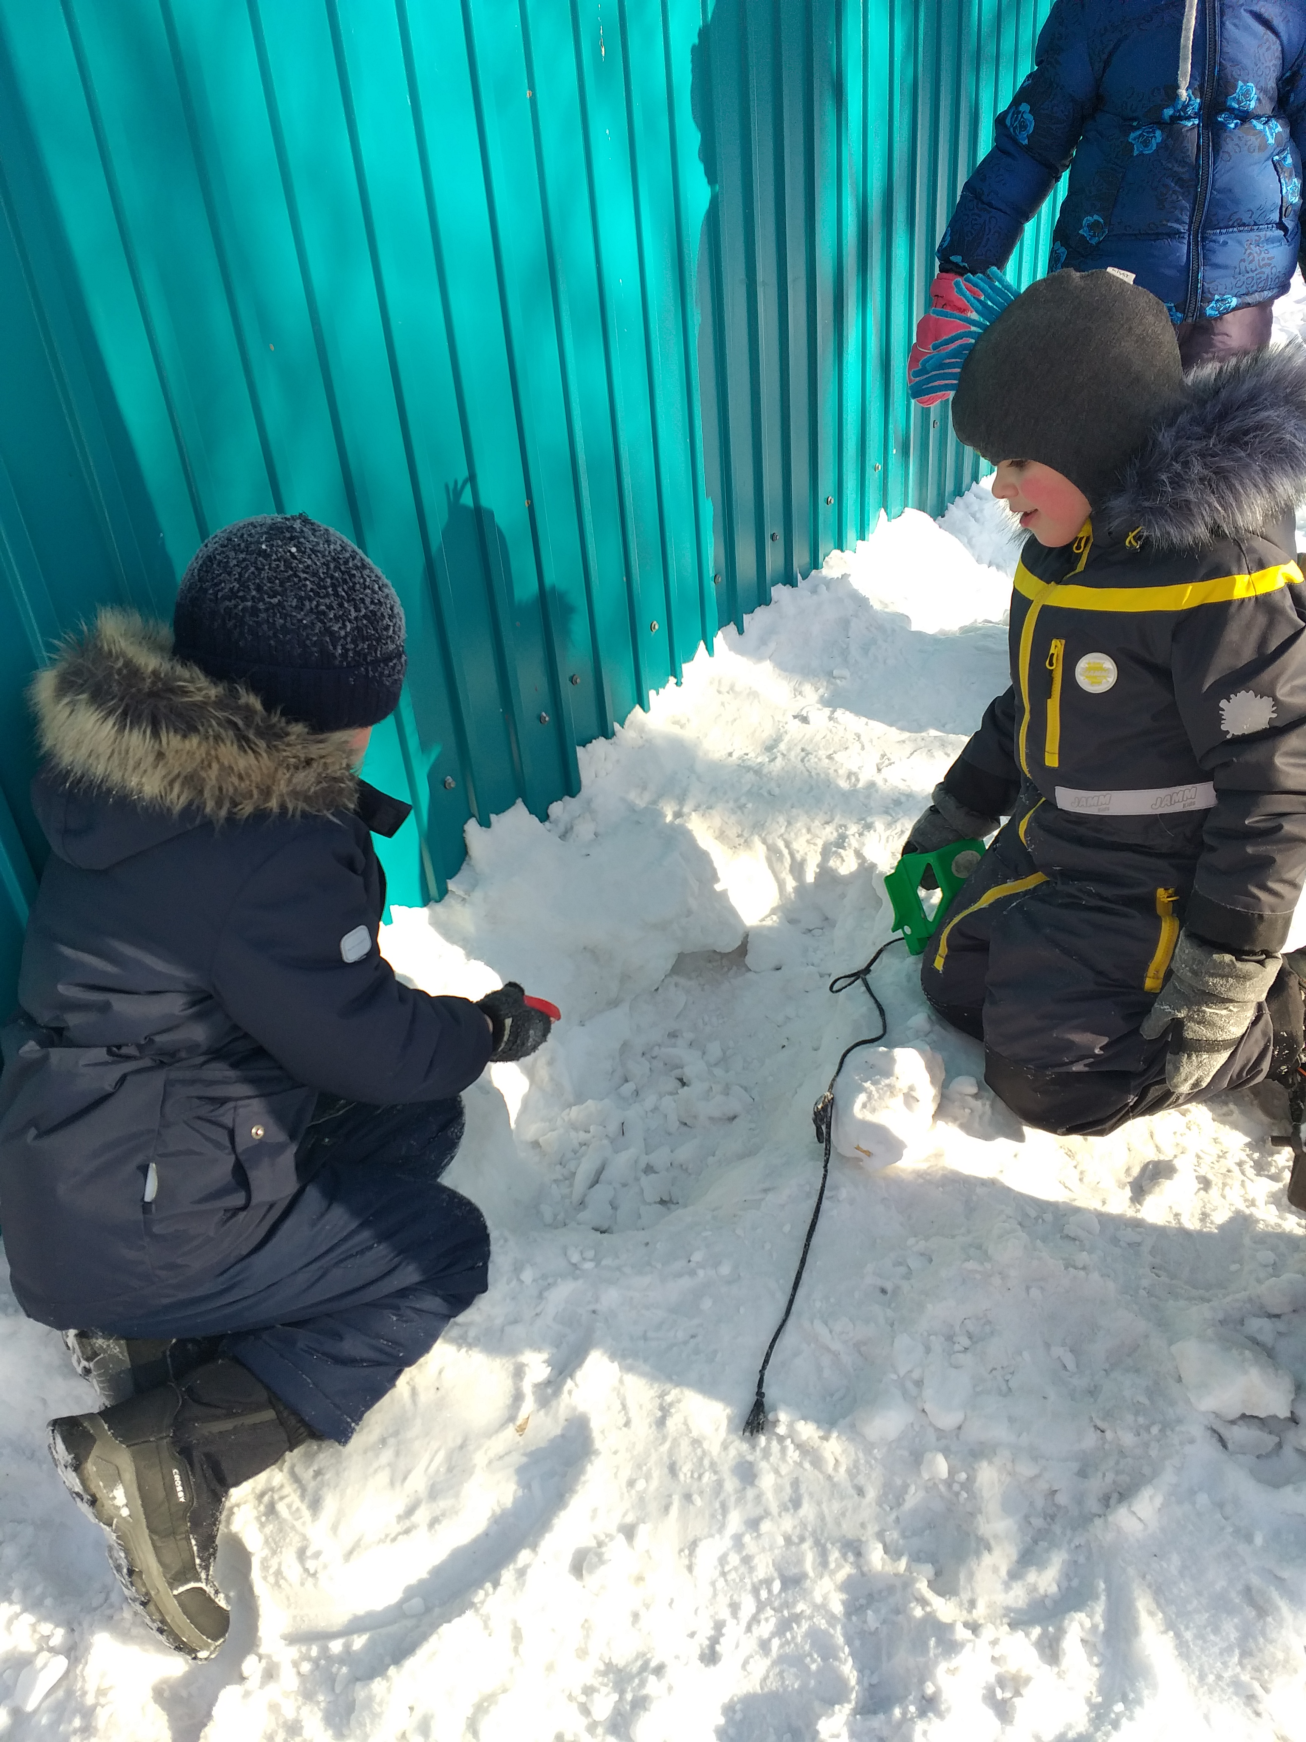
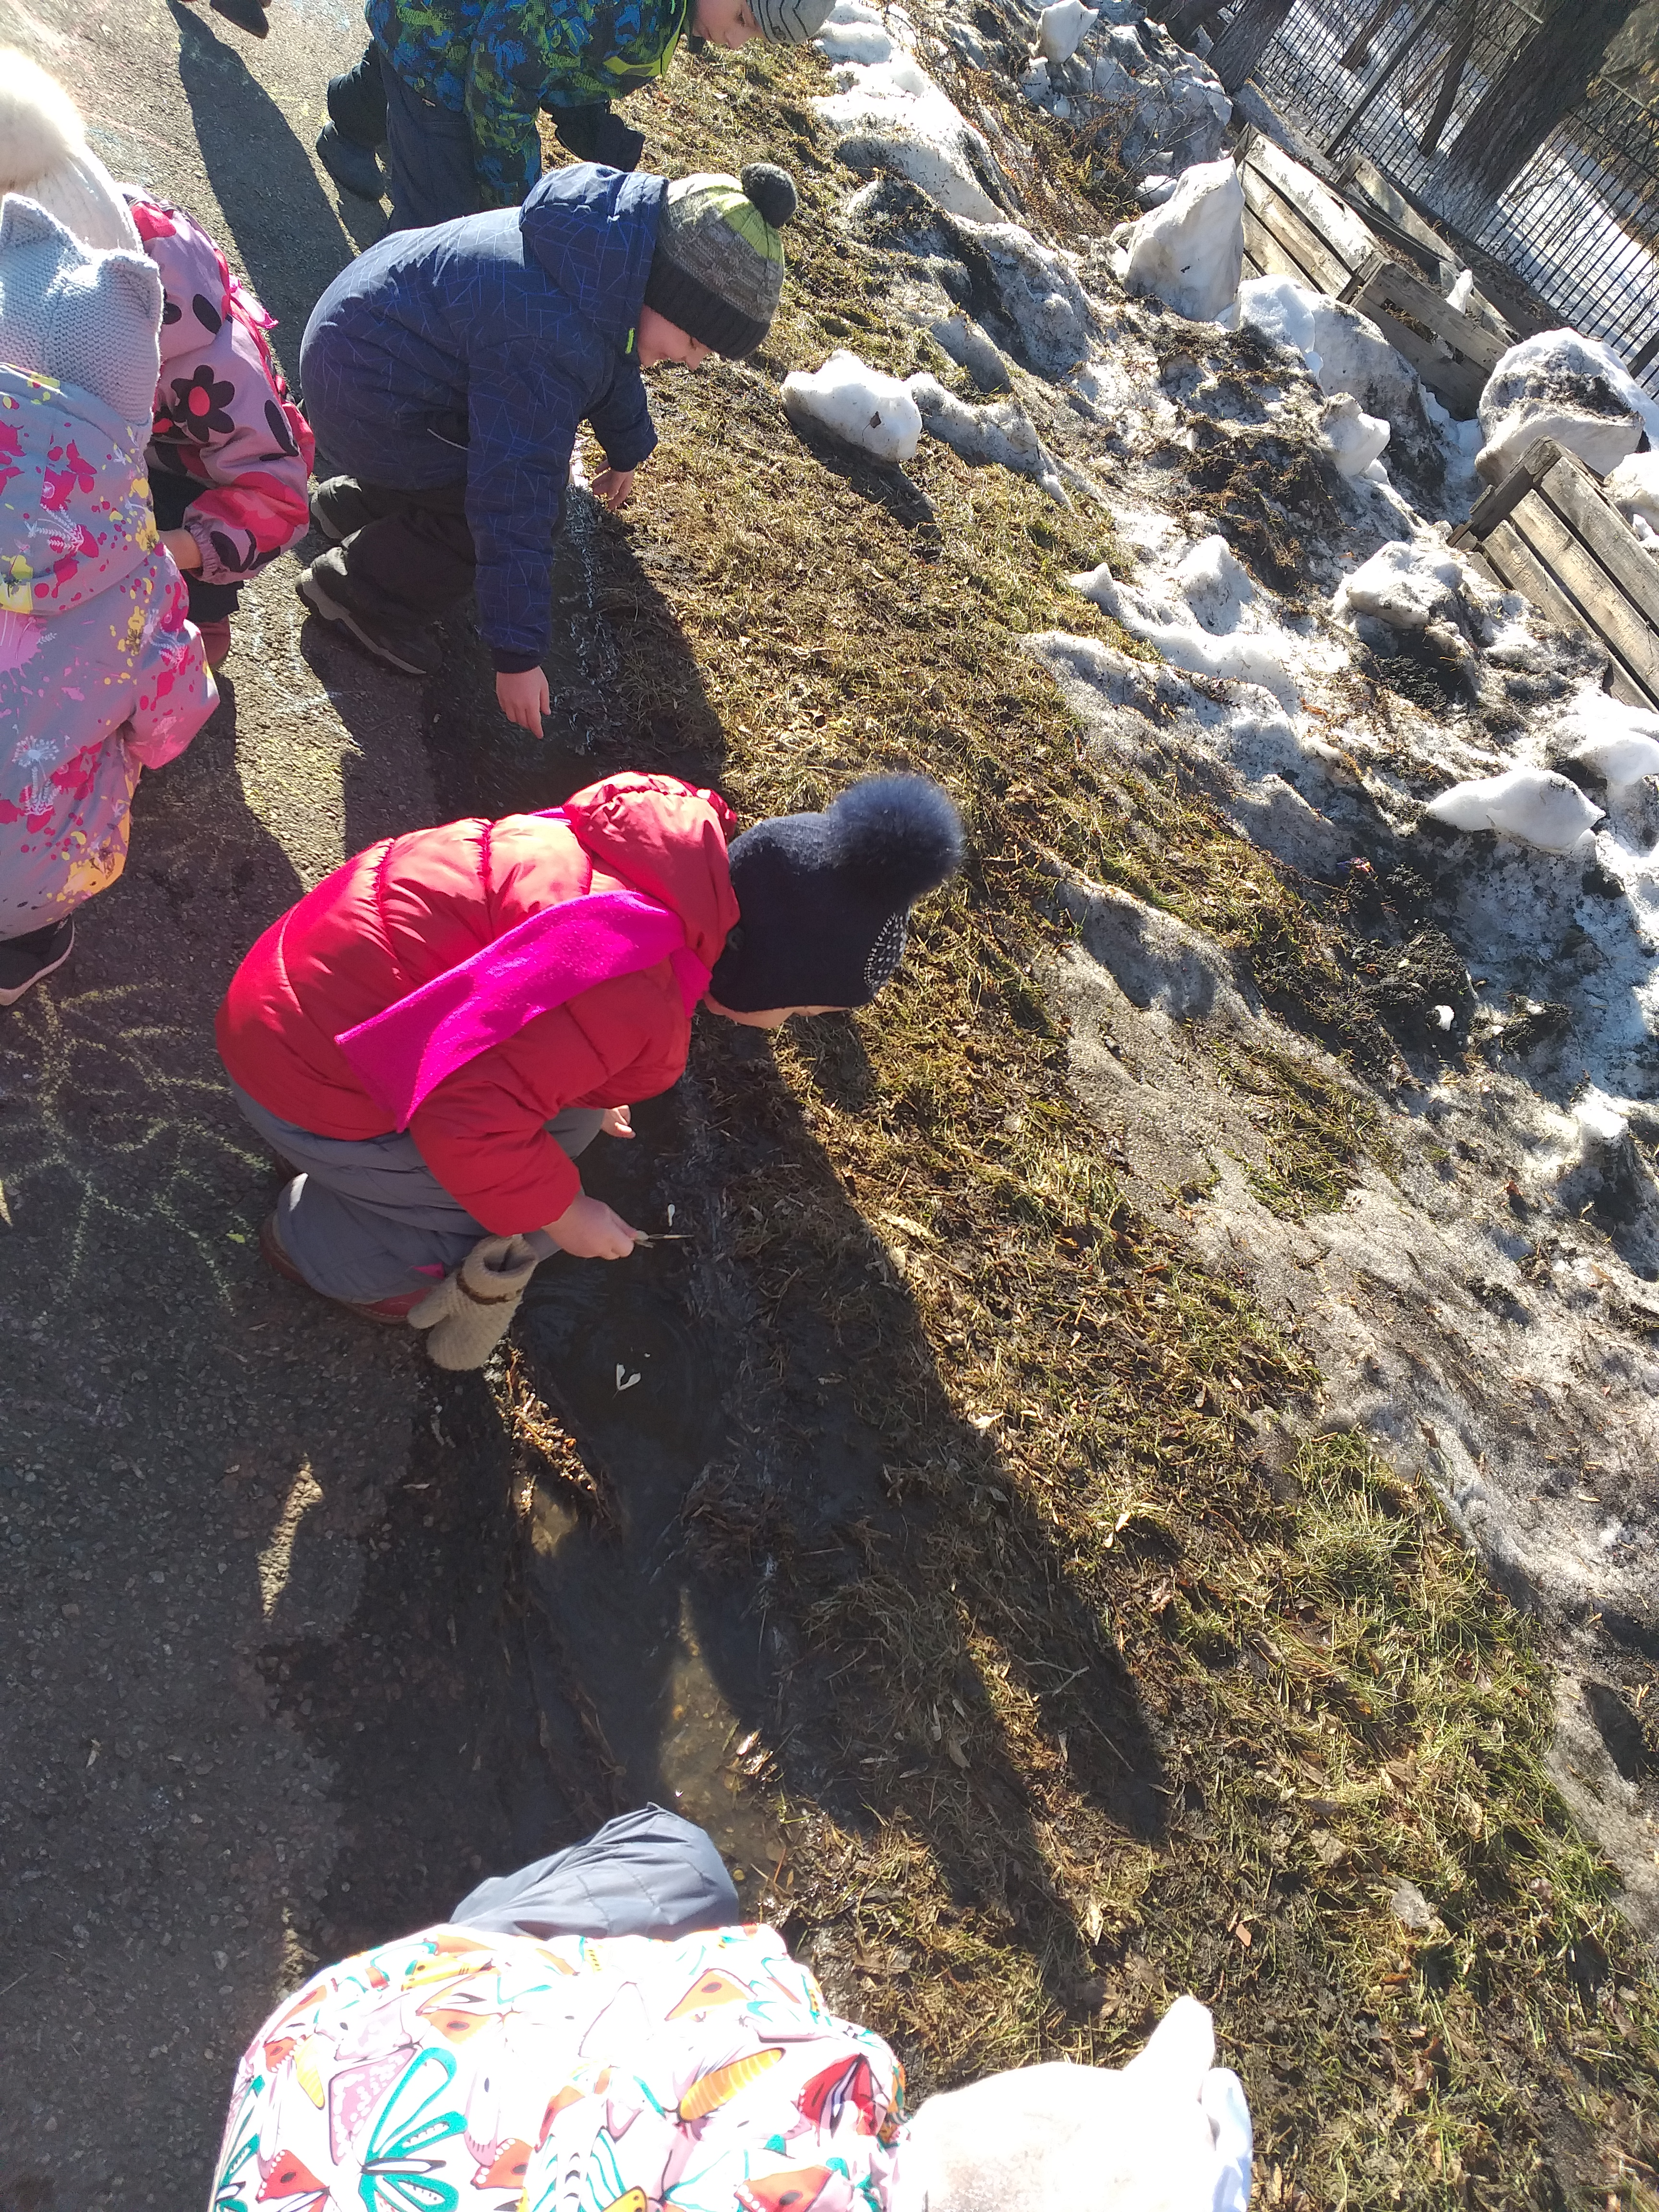
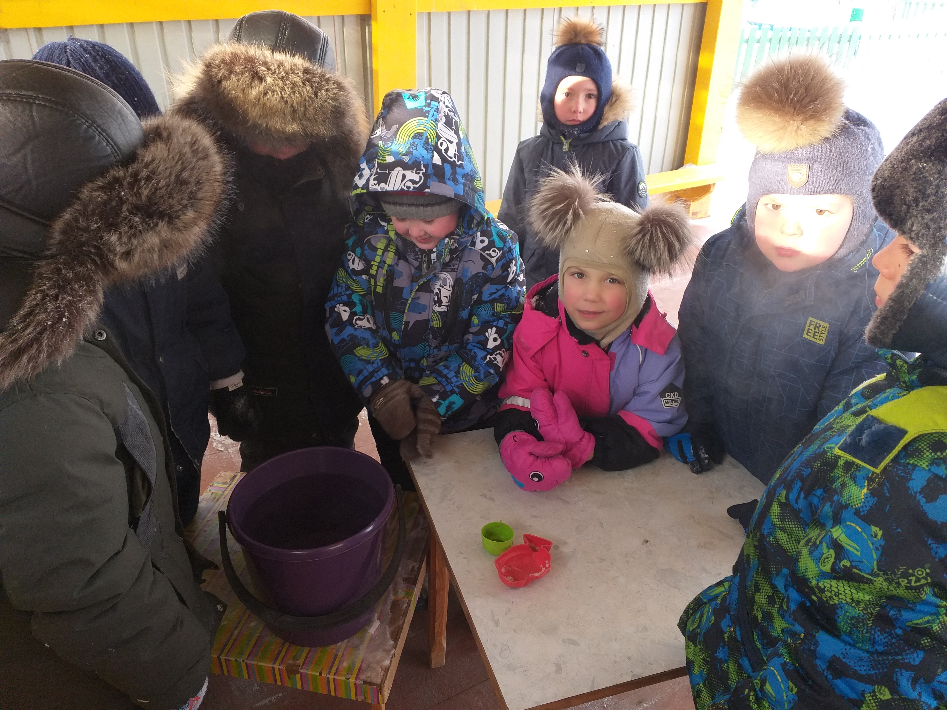
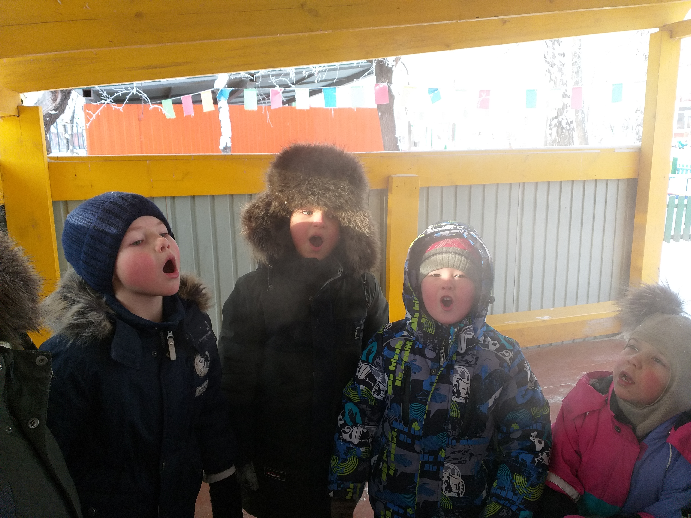
Наблюдение.
Большое место на прогулках отводится наблюдениям (заранее планируемым) за природными явлениями и общественной жизнью. Наблюдения можно проводить с целой группой детей, с подгруппами, а также с отдельными малышами.
В старшем возрасте наблюдения должны составлять от 15 до 20 минут. Проводить их надо ежедневно, но каждый раз детям должны предлагаться разные объекты для рассмотрения.
Наблюдение — это процесс изучения объектов и явлений природы путём сенсорного восприятия, выявления качеств и свойств, сравнения, обобщения, установления связей.

Slide 8
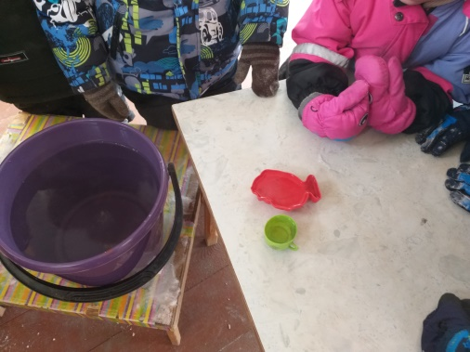
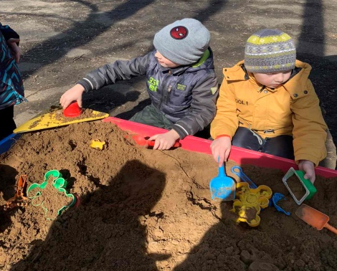
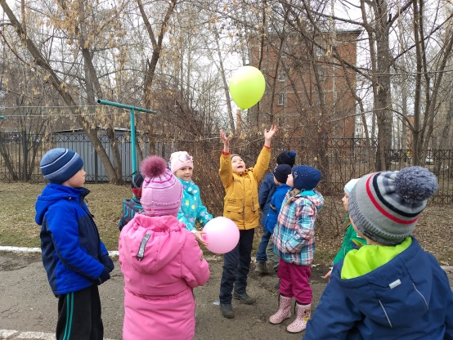
Опыты и эксперименты
Работа с детьми дошкольного возраста направлена на расширение представлений детей о явлениях и объектах окружающего мира. Основные задачи, которые решает педагог в процессе экспериментирования дошкольного возраста направлена на уточнение всего спектра свойств и признаков объектов и предметов, взаимосвязи и взаимозависимости объектов и явлений.

Slide 9
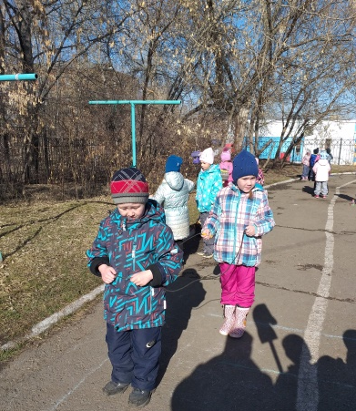
Ведущее место на прогулке отводится играм, преимущественно подвижным. В них развиваются основные движения, снимается умственное напряжение от занятий, воспитываются моральные качества. Время проведения подвижных игр и физических упражнений на утренней прогулке: в старших и подготовительных 20-25 минут. На вечерней прогулке: в старших и подготовительных 12 -15 минут.
Подвижные игры.

Slide 10
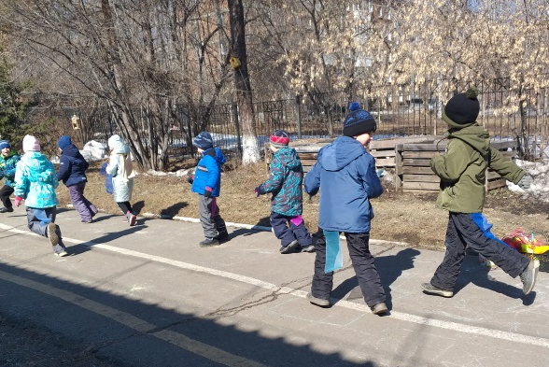
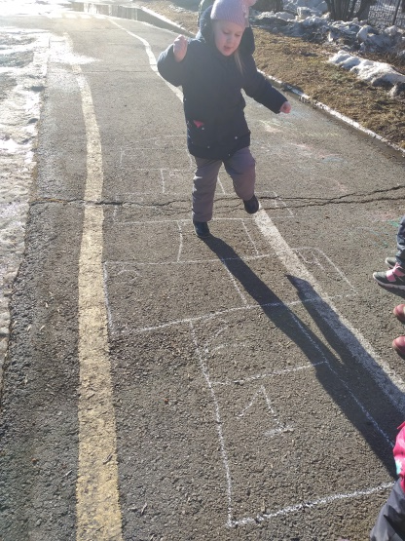
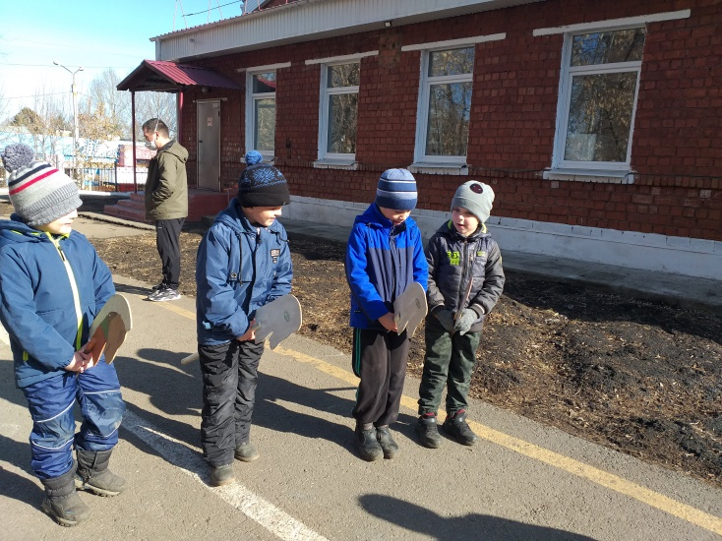
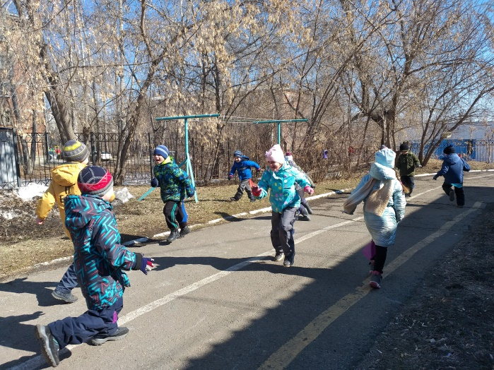
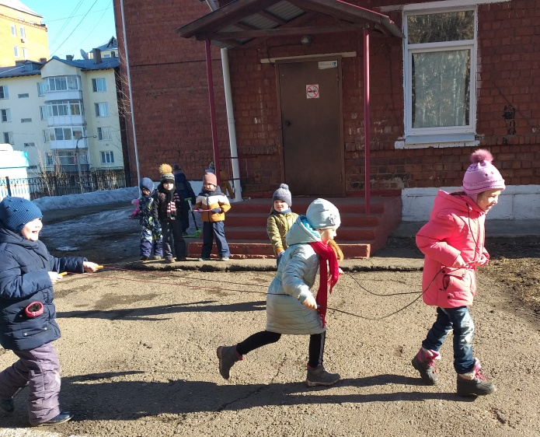

Slide 11
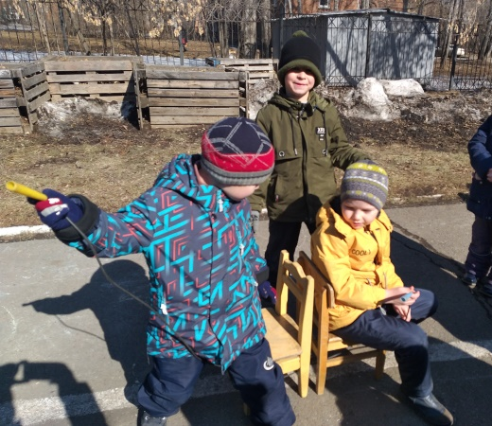
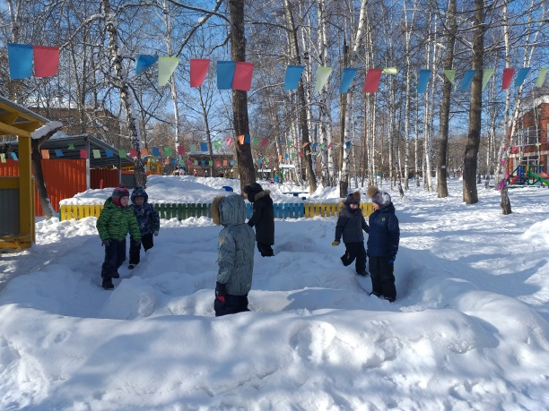
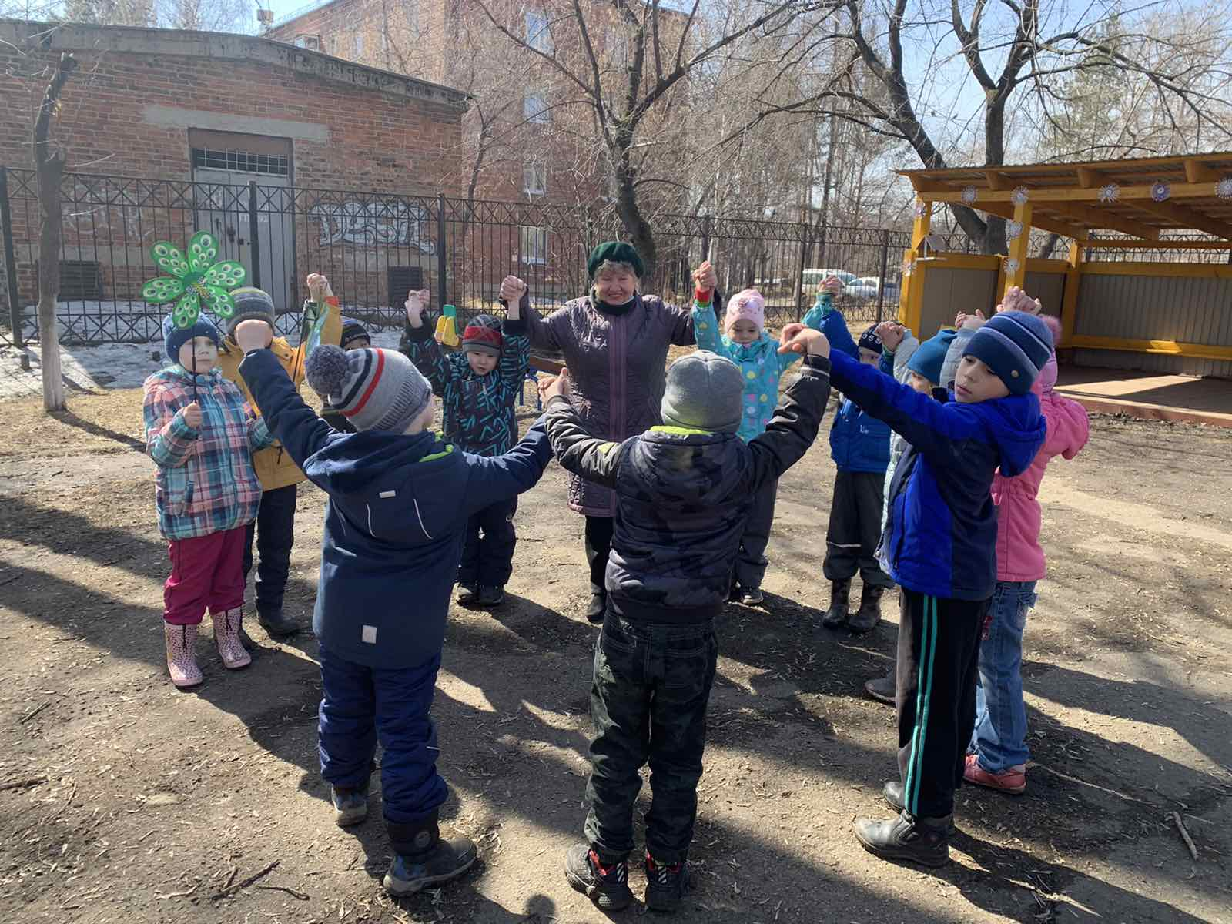
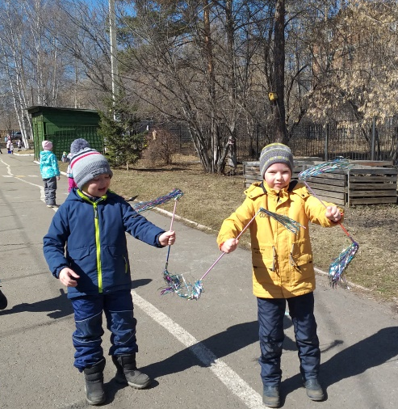
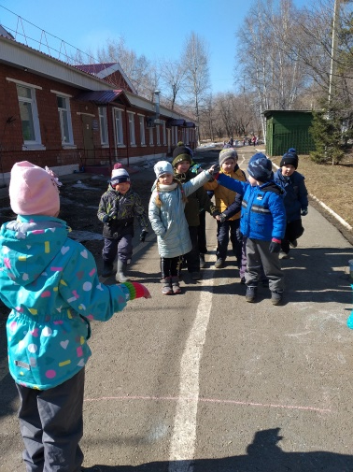
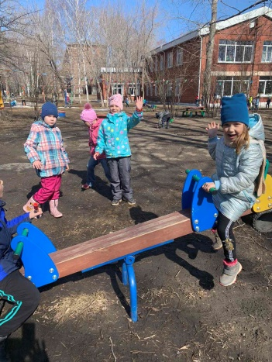
В сырую, дождливую погоду (особенно весной и осенью) следует организовать малоподвижные игры, которые не требуют большого пространства.

Slide 12
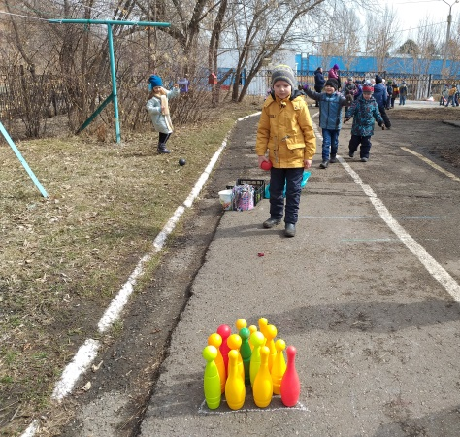
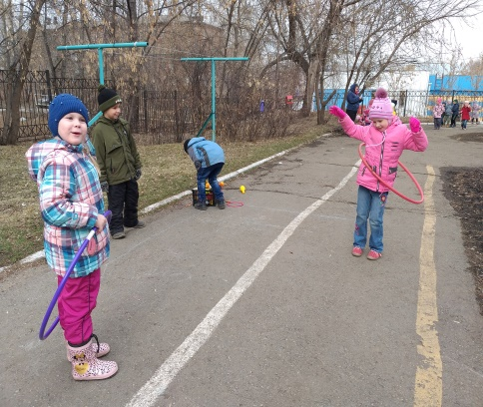
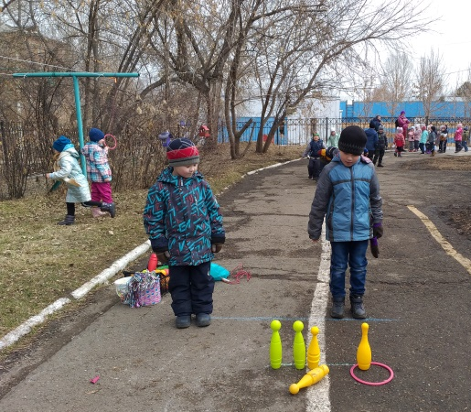
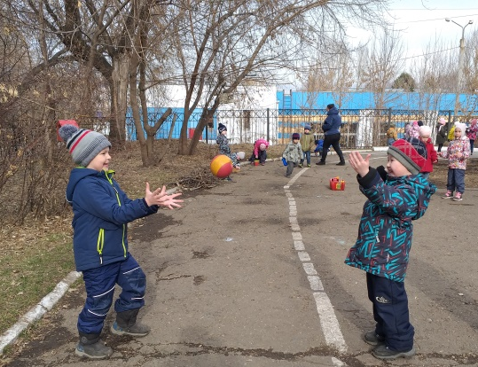
В старшей и подготовительной группе проводятся игры-эстафеты, спортивные игры, игры с элементами соревнования. Во время прогулок могут быть широко использованы бессюжетные народные игры с предметами. Такие как кольцеброс, кегли. В старших группах элементы спортивных игр. Волейбол, баскетбол, городки, бадминтон, настольный теннис, футбол, хоккей. В жаркую погоду проводятся игры с водой.

Slide 13
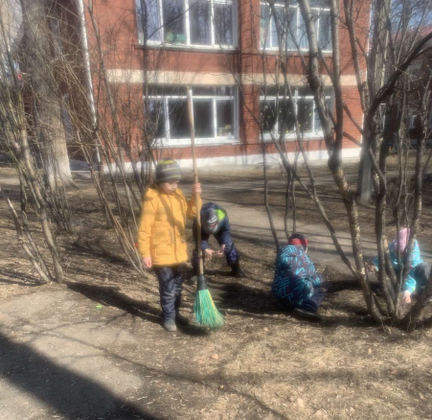
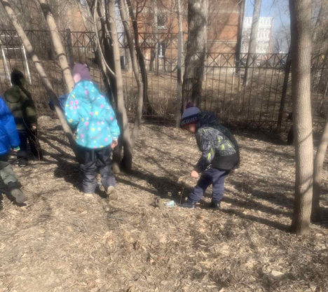
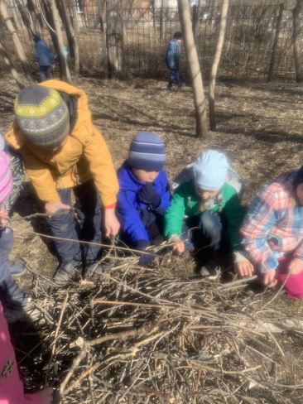
Трудовые поручения
Трудовые поручения: привлечение детей к сбору игрушек, оказание посильной помощи в наведении порядка на площадке (сбор листвы, расчистка дорожек от снега, уход за посадками). Трудовая деятельность должна вызывать радость от ощущения значимости проделанной работы.

Slide 14
Выносной материал для прогулок
Предметы и материалы необходимые для проведения занятий на улице воспитатель определяет исходя из плана проведения прогулки. По сезонам привлекаются различные варианты выносного материала. Правильный подбор дополнительного оборудования и инструментов способствует развитию положительной мотивации ребят к познавательной деятельности, физической активности, тяги к труду.
Для песочницы: совочки, ведёрки, формочки, ситечки, машинки. Для украшения построек из песка пригодятся флажки, кубики, пластиковые окошки и др.
Для подвижных игр и спортивных упражнений: наборы для лапты, городков, маски, кегли, мячи, скакалки, обручи, в зимнее время — санки и ледянки.
Для наблюдений: сачки-ветроуказатели, вертушки, цветные стёкла (безопасные, лучше пластиковые), солнцезащитные очки, лупы.

Slide 15
В конце прогулки дети собирают игрушки, оборудование. Перед входом в помещение они вытирают ноги. Раздеваются, аккуратно складывают и убирают вещи в шкафчики. Переобуваются, приводят одежду и прическу в порядок и идут в группу.
СПАСИБО ЗА ВНИМАНИЕ

